Slide 1
Проект самобалансирующийся робот
Емельяненко Никита 10 “А” Дима Донченко 10 “А”
Константин Игнатьев 10 “А”

Slide 2
Что такое самобалансирующийся робот
Это робот который работает на базе Arduino. Главный смысл этого робота в само балансе что обозначает что при любом отклонении от начальной точки он с помощью гироскопа и акселерометра определяет отклонения и с помощью моторов постоянно выравнивает его чтобы он не упал.

Slide 3
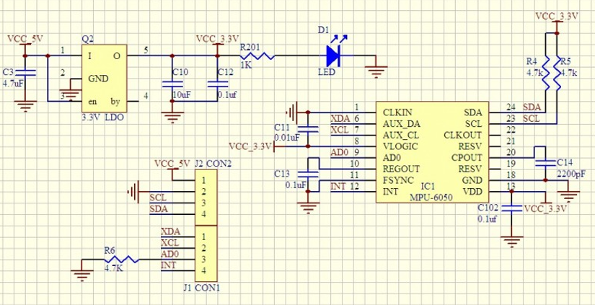
Схема робота
• VCC — положительный контакт питания;
• GND — земля;
• SDA — линия данных I2C;
• SCL — линия синхроимпульсов I2C;
• INT — настраиваемое прерывание;
• AD0 — I2C адрес; по-умолчанию AD0 подтянут к земле, поэтому адрес устройства — 0x68; если соединить AD0 к контактом питания, то адрес изменится на 0x69;
• XCL, XDA — дополнительный I2C интерфейс для подключения внешнего магнитометра.

Slide 4
сПИД-регулятор
Для точечной настройки моторов используется ПИД-регулятор
С помощью настройки ПИД-регулятора мы можем скорректировать переходный процесс так, как нам нужно для решения своей задачи.
Чтобы настроить ПИД-регулятор, необходимо подобрать правильную комбинацию трёх коэффициентов:
• Пропорционального – Kp
• Интегрального – Ki
• Дифференциального – Kd

Slide 5
Формула ПИД-регулятора
Где:
• o(t) – выходной сигнал;
• P – пропорциональная составляющая;
• I – интегрирующая составляющая;
• D – дифференцирующая составляющая;
• Kp, Ki, Kd – коэффициенты пропорционального, интегрирующего, дифференцирующего звеньев;
• e(t) – ошибка рассогласования.

